Slide 1




Эффективный урок: слагаемые успеха

Slide 2
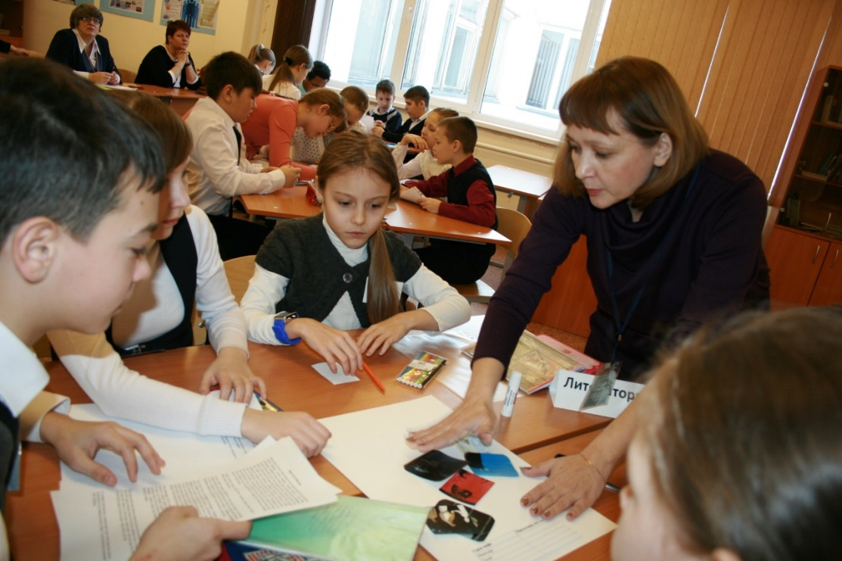
Урок остается главной формой обучения.

Slide 3




45 минут урока
шагать по пути знаний
искать истину
запоминать осмысленное
применять знания

Slide 4
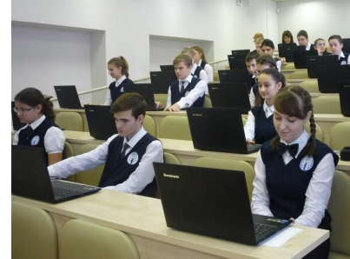
Сегодня актуально
использовать приёмы и методы, формирующие умения самостоятельно добывать знания;
собирать необходимую информацию;
выдвигать гипотезы;
делать выводы и умозаключения.

Slide 5

Современный урок –
это урок, соответствующий требованиям подготовки конкурентоспособного выпускника с оптимальным уровнем качества образовательной подготовки, владеющего ключевыми компетенциями и имеющего способность к социализации в иных, отличных от школьной образовательной среды, условиях.

Slide 6

Что влияет
на эффективность
урока?

Slide 7



ТВОРЧЕСКАЯ ИНДИВИДУАЛЬНОСТЬ
+
ГРАМОТНОСТЬ УЧИТЕЛЯ
знание того, какие факторы определяют смысл и сущность современного урока;
умение планировать, проводить и анализировать урок.

Slide 8

Эффективность
(от латинского efficientia) -
выполнение действий,
результат, следствие каких-либо действий.

Slide 9


Эффективный урок
степень усвоения материала учениками

Slide 10
Что влияет на эффективность урока?
Чего хочет добиться учитель?
Что поможет в определении цели?
Как действовать, чтобы достичь цели?

Slide 11


Цель урока
должна отличаться конкретностью, с указанием средств её достижения и переводом в конкретные дидактические задачи.

Slide 12
Правила моделирования урока
Конкретно определить тему, цель, тип и место урока в программе.
Отобрать учебный материал.
Выбрать наиболее эффективные методы и приемы обучения в данном классе.

Slide 13
Правила моделирования урока
4. Определить формы контроля за учебной деятельностью обучающихся.
5. Продумать оптимальный темп урока.
6. Продумать форму подведения итогов урока.
7. Продумать содержание, объём и форму домашнего задания.

Slide 14
Критерии эффективности урока
активная мыслительная деятельность каждого ученика;
«психологический комфорт» и обеспечение эмоциональной сопричастности ученика к собственной деятельности и деятельности других;
мотивация познавательной деятельности;

Slide 15
Критерии эффективности урока
обеспечение рефлексии и самоконтроля;
наличие самостоятельной и творческой работы;
достижение целей урока.

Slide 16
Активная мыслительная деятельность
сочетание различных методов обучения
рациональное использование времени
применение наглядных пособий
использование презентаций, кино- и видеофильмов
использование элементов проблемного обучения

Slide 17
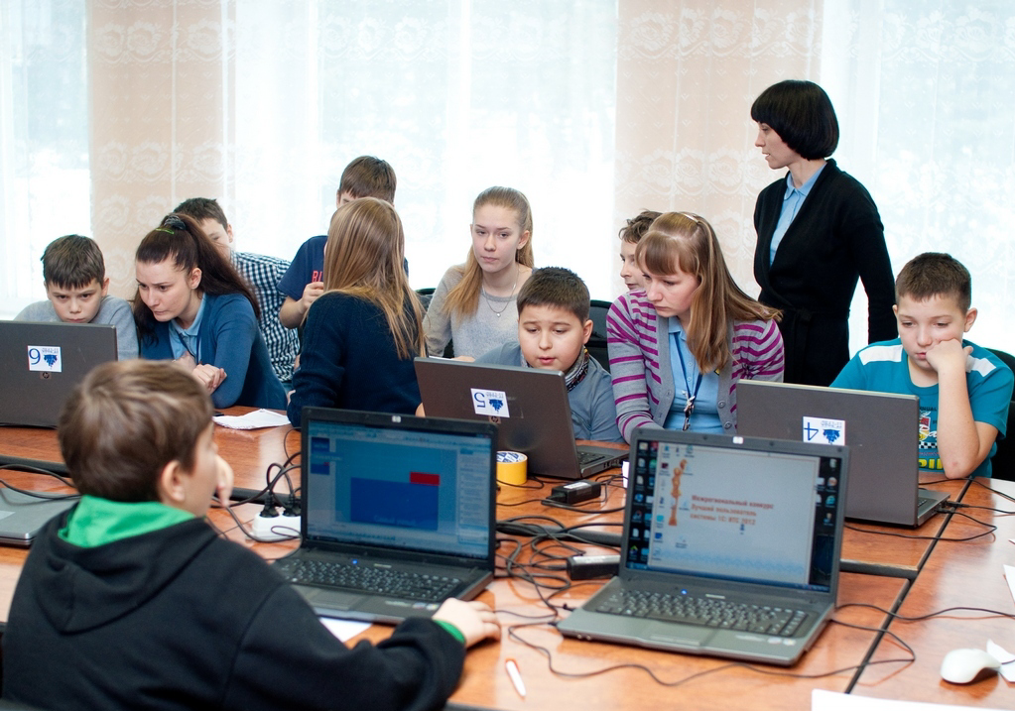
Сочетание различных методов обучения
Учитель подбирает методы и приёмы обучения, стремясь сочетать в разумных соотношениях репродуктивную и творческую деятельность учеников при максимально плотном использовании времени урока.

Slide 18
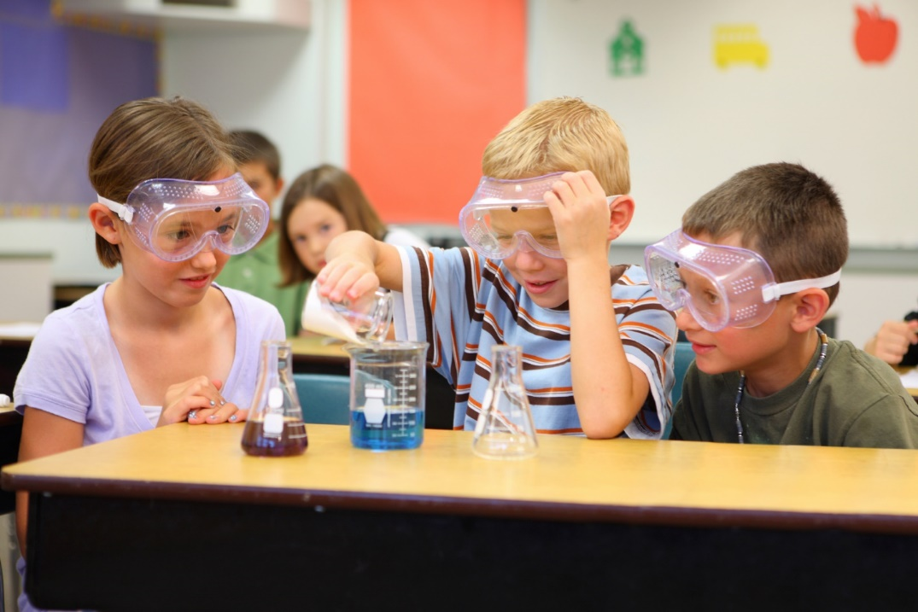
Использование элементов проблемного обучения
Проблемное обучение предполагает оптимальное сочетание репродуктивной и творческой деятельности учащихся, направлено на изучение учебного материала и способствует воспитанию интереса к изучаемому предмету.

Slide 19

Рациональное использование времени
Проводить уплотнённый или фронтальный опрос, задача которого – активизировать весь класс в процессе соответствующего элемента урока.

Slide 20
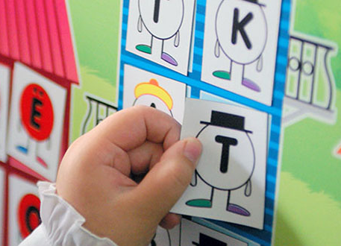
Применение наглядных пособий
Применение наглядности повышает интерес к изучаемому предмету, облегчает процесс получения знаний, способствует прочности усвоения материала и изжитию формализма в обучении.

Slide 21
Методические требования к демонстрации наглядных пособий
не просто показать, а пояснить смысл, выделив главную мысль;
проводить демонстрацию пособий фронтально;
использовать для закрепления и повторения материала;
организовать самостоятельное изучение.

Slide 22

Использование презентаций,
кино- и видеофильмов
Учебные фильмы и презентации облегчают восприятие материала.
Благодаря специфическим возможностям кино можно выделить существенные детали, воспроизвести зрительно-осязаемые аналогии между явлениями, показать рассматриваемый процесс в динамике.

Slide 23

«Психологический комфорт» и эмоциональная сопричастность
переживания стимулируют изменение и развитие интеллекта
обращать внимание не только на образовательные аспекты урока
переживание успеха способствует включению мотивационных центров

Slide 24
«Психологический комфорт»
условие жизни, пребывания, обстановка, обеспечивающие удобство, спокойствие и уют;
качественная сторона межличностных отношений;
создание социально-педагогической среды для максимального личностного развития и успешного обучения ребёнка.

Slide 25
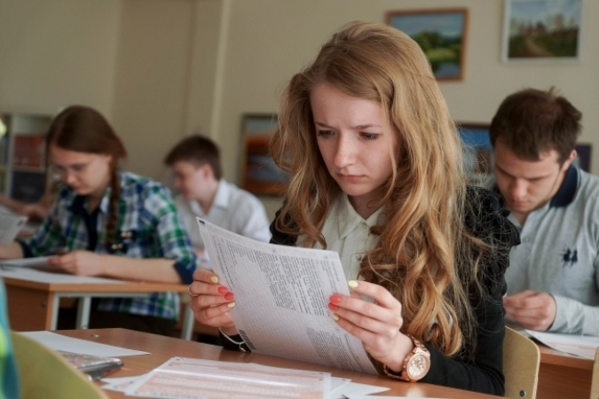
«Психологический комфорт»
и эмоциональная сопричастность
В условиях нарушения психологического комфорта учащиеся теряют мотивацию к обучению, наблюдается резкое понижение активности и работоспособности, заинтересованности в учебном процессе и, как следствие, снижается успеваемость.

Slide 26
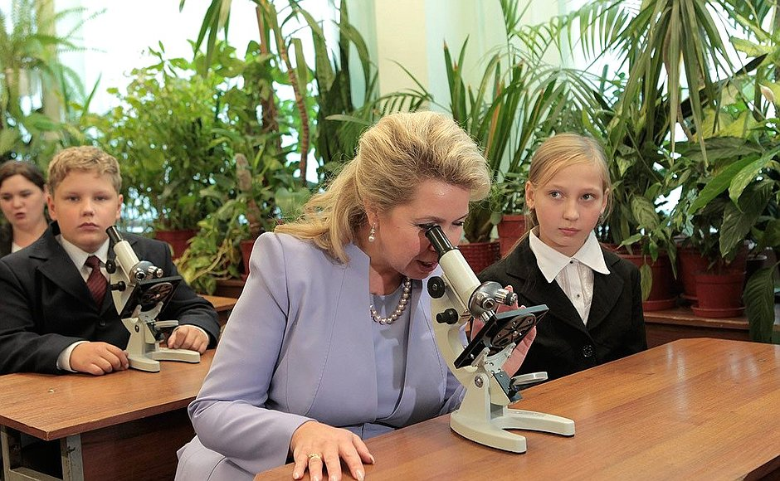
«Психологический комфорт»
и эмоциональная сопричастность
Именно способность педагога к организации условий, при которых учащиеся имеют возможность личностного роста и развития, а также к созданию доверительных межличностных отношений, основанных на уважении личности, служит залогом для успешного проведения урока.
.

Slide 27
Мотивация познавательной деятельности
положительное отношение к учению
желание действовать, преодолевать трудности
достижение намеченной цели

Slide 28


словесные
наглядные
практические
репродуктивные
поисковые
индуктивные
дедуктивные
самостоятельной работы

Slide 29
методы формирования познавательных интересов
методы
мотивации учения
методы формирования ответственного отношения к учению

Slide 30

Обеспечение рефлексии и самоконтроля
Сформированная потребность в самоконтроле и критической самооценке своих действий будет подталкивать ученика и требовать от него тщательного анализа, обобщения, обоснования и самопроверки каждого шага своих действий.

Slide 31
Этапы формирования самоконтроля
1 этап. Ученик должен научиться понимать и принимать контроль учителя.
2 этап. Ученик должен научиться наблюдать и анализировать учебную деятельность своих товарищей.
3 этап. Ученик должен научиться осуществлять наблюдение
за своей учебной деятельностью, выполнять ее самоанализ, самооценку и самокоррекцию.

Slide 32
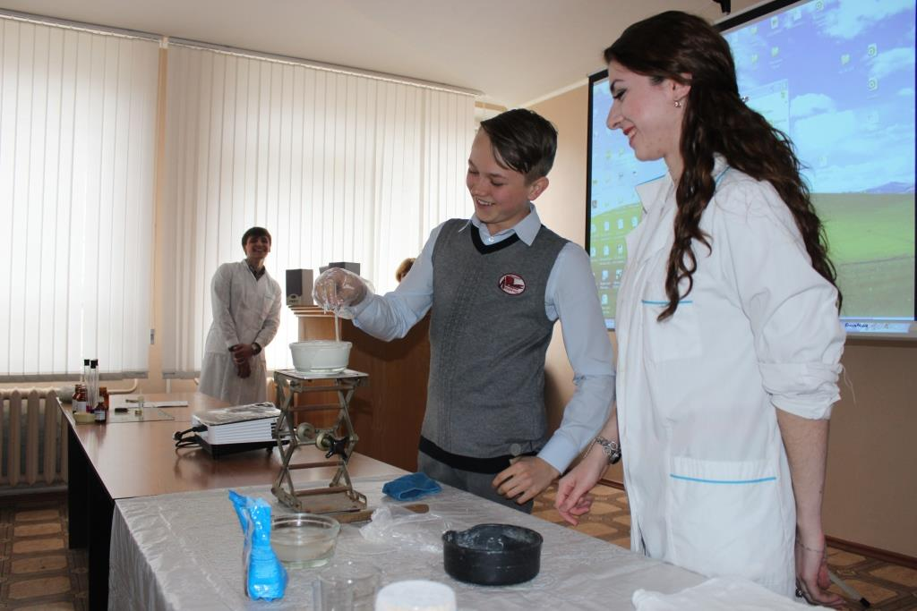
Наличие самостоятельной работы или творческого задания
Ученик, обладающий навыками самостоятельной работы, активнее и глубже усваивает учебный материал, оказывается лучше подготовленным к творческому труду, к самообразованию и продолжению учёбы.

Slide 33

Наличие самостоятельной работы или творческого задания
Школьников нужно учить методам самостоятельной учебной работы.

Slide 34
Наличие самостоятельной работы или творческого задания
приобретение
и расширение знаний
овладение умениями
и навыками
применение знаний, умений и навыков
самостоятельная работа

Slide 35

Наличие самостоятельной работы или творческого задания
При выборе конкретного метода планируемой самостоятельной работы учитель обязательно должен учитывать индивидуальные особенности учащихся.

Slide 36
Достижение целей урока
содержание урока
результативность
правильный подбор приёмов и методов

Slide 37

Достижение целей урока
Эффективность любого урока определяется не только тем, что учитель пытается дать детям, а прежде всего тем, что именно они взяли в процессе обучения.
Учеником можно назвать не того, кого учитель учит, а того, кто у него учится.

Slide 38
«Ученический блок»
конечного результата урока
Уровень самостоятельности, самодеятельности учащихся на уроке.
Отношение учащихся к учебному труду.
Отношение учащихся к предмету, учителю, друг к другу.
Объективная направленность деятельности
учеников на образование и развитие.

Slide 39
«Ученический блок»
конечного результата урока
Наличие у учащихся познавательного интереса.
Воспитательная и развивающая подвижка личности, возникшая в ходе урока.
Знание учениками фактического материала и уровень его усвоения.

Slide 40

Эффективный урок: слагаемые успеха
Знать – это не значит зазубрить.
Это значит осмыслить и запомнить.

Slide 41

Эффективный урок: слагаемые успеха
Результат эффективности деятельности на уроке зависит и от профессионализма учителя. Эффективный урок – это, прежде всего, урок, освобожденный от страха: никто никого не боится на уроке, никто никого не пугает.

Slide 42
Пять организационных правил урока
1. Доводить педагогическое требование до своего логического конца, держа в поле зрения каждого ребёнка.
2. Сопровождать педагогическое требование инструкцией, раскрывающей способы выполнения требования.
3. Предлагать положительную программу действий, выдвигая позитивные требования.

Slide 43
Пять организационных правил урока
4. Предъявлять доступные для детей требования в настоящий период их развития.
5. Переакцентировать внимание детей с общего требования на его детали, чтобы частично снимать сопротивление ребенка, неизбежное в процессе становления его личного Я.

